Slide 2
Und Gott sprach zu Abram: Ganz gewiss sollst du wissen, dass deine Nachkom-menschaft Fremdling sein wird in einem Land, das ihnen nicht gehört; und sie werden ihnen dienen, und man wird sie unterdrücken vierhundert Jahre lang.
 1. Mose 15,13
فَقَالَ لابْرَامَ: «اعْلَمْ يَقِينا انَّ نَسْلَكَ سَيَكُونُ غَرِيبا فِي ارْضٍ لَيْسَتْ لَهُمْ وَيُسْتَعْبَدُونَ لَهُمْ فَيُذِلُّونَهُمْ ارْبَعَ مِئَةِ سَنَةٍ. ثُمَّ الامَّةُ الَّتِي يُسْتَعْبَدُونَ لَهَا انَا ادِينُهَا. وَبَعْدَ ذَلِكَ يَخْرُجُونَ بِامْلاكٍ جَزِيلَةٍ.
 13,15تكوين
13 سپس او به ابرام گفت : "می دانم که قطعا که فرزندان خود را خواهد غریبه ها در زمین است که آنها نیست، و آنها را خدمت می کنند، و آنها را به چهار صد سال را مبتلا خواهد شد.
13 ، 15 پیدایش
Then He said to Abram: "Know certainly that your descendants will be strangers in a land that is not theirs, and will serve them, and they will afflict them four hundred years.
 Genesis 15,13

Slide 3
⁴⁰ Die Zeit des Aufenthaltes der Söhne Israel aber, die sie in Ägypten zugebracht hatten, betrug 430 Jahre. ⁴¹ Und es geschah am Ende der 430 Jahre, ja, es geschah an ebendiesem Tag, dass alle Heerscharen des HERRN aus dem Land Ägypten auszogen.  2. Mose 12,40-41
وَامَّا اقَامَةُ بَنِي اسْرَائِيلَ الَّتِي اقَامُوهَا فِي مِصْرَ فَكَانَتْ ارْبَعَ مِئَةٍ وَثَلاثِينَ سَنَةً. وَكَانَ عِنْدَ نِهَايَةِ ارْبَعِ مِئَةٍ وَثَلاثِينَ سَنَةً فِي ذَلِكَ الْيَوْمِ عَيْنِهِ انَّ جَمِيعَ اجْنَادِ الرَّبِّ خَرَجَتْ مِنْ ارْضِ مِصْرَ. 41-40,12 خروج
در حال حاضر اقامت از بنی اسرائیل که در مصر زندگی می کردند چهار صد و سی سال بود. و آن را به تصویب در پایان از چهار صد و سی سال - در همان روز - آن را به تصویب رسید که تمام ارتش از پروردگار از زمین مصر رفت.
41 – 40 ، 12 خروج
⁴⁰ Now the sojourn of the children of Israel who lived in Egypt was four hundred and thirty years. ⁴¹ And it came to pass at the end of the four hundred and thirty years - on that very same day - it came to pass that all the armies of the Lord went out from the land of Egypt.  2. Mose 12,40-41

Slide 4
Josef
يوسف
Moses
موسى

Slide 5
mehr als 200 Jahre
أكثر من مائتي سنة
بیش از دو صد سال
Josef
يوسف
Moses
موسى

Slide 6
mehr als 200 Jahre
أكثر من مائتي سنة
بیش از دو صد سال
Josef
يوسف
Moses
موسى

Slide 7
mehr als 200 Jahre
أكثر من مائتي سنة
بیش از دو صد سال
Josef
يوسف
Moses
موسى
x Generationen
أجيال عديدة
بسیاری از نسل

Slide 8
Und was erwartet man von jemand, dem eine Aufgabe anvertraut ist? Man erwartet, dass er sie zuverlässig ausführt.  1. Korinther 4,2
Moreover it is required in stewards that one be found faithful.  1. Corinthians 4,2
ثُمَّ يُسْأَلُ فِي الْوُكَلاَءِ لِكَيْ يُوجَدَ الإِنْسَانُ أَمِيناً.
 2,4 كورنثوس 1
علاوه بر آن در مباشرین که وفادار پیدا شده مورد نیاز است.
 2,4 قرنتیان 1

Slide 9
Und was erwartet man von jemand, dem eine Aufgabe anvertraut ist? Man erwartet, dass er sie zuverlässig ausführt.  1. Korinther 4,2
Was ist meine Aufgabe?
What is my task?
هي مهمتي ؟وظیفه من چیست؟
Moreover it is required in stewards that one be found faithful.  1. Corinthians 4,2
ثُمَّ يُسْأَلُ فِي الْوُكَلاَءِ لِكَيْ يُوجَدَ الإِنْسَانُ أَمِيناً.
 2,4 كورنثوس 1
علاوه بر آن در مباشرین که وفادار پیدا شده مورد نیاز است.
 2,4 قرنتیان 1

Slide 10
Und was erwartet man von jemand, dem eine Aufgabe anvertraut ist? Man erwartet, dass er sie zuverlässig ausführt.  1. Korinther 4,2
Was ist meine Aufgabe?
What is my task?
هي مهمتي ؟وظیفه من چیست؟
Moreover it is required in stewards that one be found faithful.  1. Corinthians 4,2
ثُمَّ يُسْأَلُ فِي الْوُكَلاَءِ لِكَيْ يُوجَدَ الإِنْسَانُ أَمِيناً.
 2,4 كورنثوس 1
علاوه بر آن در مباشرین که وفادار پیدا شده مورد نیاز است.
 2,4 قرنتیان 1

Slide 11
Und was erwartet man von jemand, dem eine Aufgabe anvertraut ist? Man erwartet, dass er sie zuverlässig ausführt.  1. Korinther 4,2
Was ist meine Aufgabe?
What is my task?
هي مهمتي ؟وظیفه من چیست؟
Kenne ich die Grenzen?
Do I know the borders?
أعرف حدود ؟ هنوز از مرز دانید؟
Moreover it is required in stewards that one be found faithful.  1. Corinthians 4,2
ثُمَّ يُسْأَلُ فِي الْوُكَلاَءِ لِكَيْ يُوجَدَ الإِنْسَانُ أَمِيناً.
 2,4 كورنثوس 1
علاوه بر آن در مباشرین که وفادار پیدا شده مورد نیاز است.
 2,4 قرنتیان 1

Slide 12
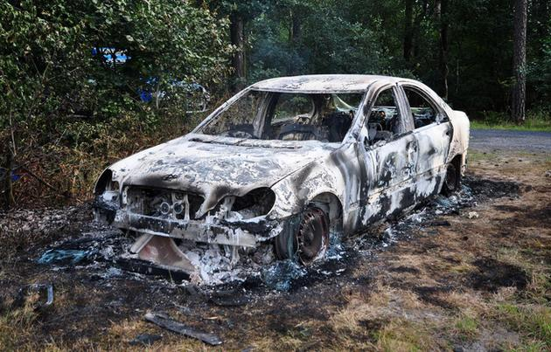
Und was erwartet man von jemand, dem eine Aufgabe anvertraut ist? Man erwartet, dass er sie zuverlässig ausführt.  1. Korinther 4,2
Was ist meine Aufgabe?
What is my task?
هي مهمتي ؟وظیفه من چیست؟
Kenne ich die Grenzen?
Do I know the borders?
أعرف حدود ؟ هنوز از مرز دانید؟
Moreover it is required in stewards that one be found faithful.  1. Corinthians 4,2
ثُمَّ يُسْأَلُ فِي الْوُكَلاَءِ لِكَيْ يُوجَدَ الإِنْسَانُ أَمِيناً.
 2,4 كورنثوس 1
علاوه بر آن در مباشرین که وفادار پیدا شده مورد نیاز است.
 2,4 قرنتیان 1

Slide 13
Und was erwartet man von jemand, dem eine Aufgabe anvertraut ist? Man erwartet, dass er sie zuverlässig ausführt.  1. Korinther 4,2
Was ist meine Aufgabe?
What is my task?
هي مهمتي ؟وظیفه من چیست؟
Kenne ich die Grenzen?
Do I know the borders?
أعرف حدود ؟ هنوز از مرز دانید؟
Fülle ich sie aus? Do I fill them?
يمكنني ملئها ؟ آیا من آنها را پر کنید ؟
Moreover it is required in stewards that one be found faithful.  1. Corinthians 4,2
ثُمَّ يُسْأَلُ فِي الْوُكَلاَءِ لِكَيْ يُوجَدَ الإِنْسَانُ أَمِيناً.
 2,4 كورنثوس 1
علاوه بر آن در مباشرین که وفادار پیدا شده مورد نیاز است.
 2,4 قرنتیان 1

Slide 14
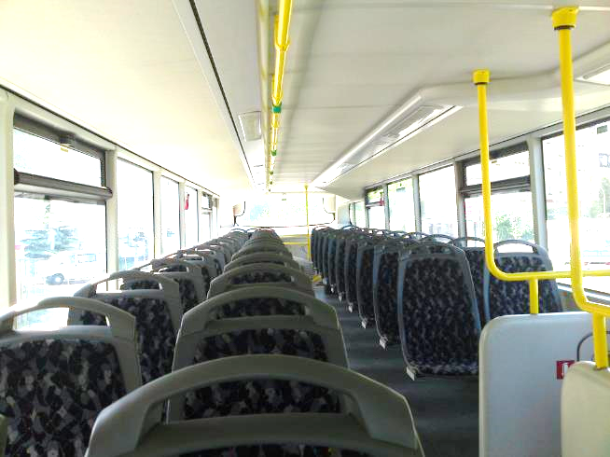
Und was erwartet man von jemand, dem eine Aufgabe anvertraut ist? Man erwartet, dass er sie zuverlässig ausführt.  1. Korinther 4,2
Was ist meine Aufgabe?
What is my task?
هي مهمتي ؟وظیفه من چیست؟
Kenne ich die Grenzen?
Do I know the borders?
أعرف حدود ؟ هنوز از مرز دانید؟
Fülle ich sie aus? Do I fill them?
يمكنني ملئها ؟ آیا من آنها را پر کنید ؟
Moreover it is required in stewards that one be found faithful.  1. Corinthians 4,2
ثُمَّ يُسْأَلُ فِي الْوُكَلاَءِ لِكَيْ يُوجَدَ الإِنْسَانُ أَمِيناً.
 2,4 كورنثوس 1
علاوه بر آن در مباشرین که وفادار پیدا شده مورد نیاز است.
 2,4 قرنتیان 1

Slide 15
Und was erwartet man von jemand, dem eine Aufgabe anvertraut ist? Man erwartet, dass er sie zuverlässig ausführt.  1. Korinther 4,2
Was ist meine Aufgabe?
What is my task?
هي مهمتي ؟وظیفه من چیست؟
Kenne ich die Grenzen?
Do I know the borders?
أعرف حدود ؟ هنوز از مرز دانید؟
Fülle ich sie aus? Do I fill them?
يمكنني ملئها ؟ آیا من آنها را پر کنید ؟
Bin ich mit meinem Platz versöhnt?
Am I reconciled with my position?
أنا التوفيق بين موقفي ؟ من با سمت من آشتی ؟
Moreover it is required in stewards that one be found faithful.  1. Corinthians 4,2
ثُمَّ يُسْأَلُ فِي الْوُكَلاَءِ لِكَيْ يُوجَدَ الإِنْسَانُ أَمِيناً.
 2,4 كورنثوس 1
علاوه بر آن در مباشرین که وفادار پیدا شده مورد نیاز است.
 2,4 قرنتیان 1

Slide 16
Und was erwartet man von jemand, dem eine Aufgabe anvertraut ist? Man erwartet, dass er sie zuverlässig ausführt.  1. Korinther 4,2
Was ist meine Aufgabe?
What is my task?
هي مهمتي ؟وظیفه من چیست؟
Kenne ich die Grenzen?
Do I know the borders?
أعرف حدود ؟ هنوز از مرز دانید؟
Fülle ich sie aus? Do I fill them?
يمكنني ملئها ؟ آیا من آنها را پر کنید ؟
Bin ich mit meinem Platz versöhnt?
Am I reconciled with my position?
أنا التوفيق بين موقفي ؟ من با سمت من آشتی ؟
Moreover it is required in stewards that one be found faithful.  1. Corinthians 4,2
ثُمَّ يُسْأَلُ فِي الْوُكَلاَءِ لِكَيْ يُوجَدَ الإِنْسَانُ أَمِيناً.
 2,4 كورنثوس 1
علاوه بر آن در مباشرین که وفادار پیدا شده مورد نیاز است.
 2,4 قرنتیان 1

Slide 17
Und was erwartet man von jemand, dem eine Aufgabe anvertraut ist? Man erwartet, dass er sie zuverlässig ausführt.  1. Korinther 4,2
Was ist meine Aufgabe?
What is my task?
هي مهمتي ؟وظیفه من چیست؟
Kenne ich die Grenzen?
Do I know the borders?
أعرف حدود ؟ هنوز از مرز دانید؟
Fülle ich sie aus? Do I fill them?
يمكنني ملئها ؟ آیا من آنها را پر کنید ؟
Bin ich mit meinem Platz versöhnt?
Am I reconciled with my position?
أنا التوفيق بين موقفي ؟ من با سمت من آشتی ؟
Moreover it is required in stewards that one be found faithful.  1. Corinthians 4,2
ثُمَّ يُسْأَلُ فِي الْوُكَلاَءِ لِكَيْ يُوجَدَ الإِنْسَانُ أَمِيناً.
 2,4 كورنثوس 1
علاوه بر آن در مباشرین که وفادار پیدا شده مورد نیاز است.
 2,4 قرنتیان 1

